Slide 1
ادارة المصارف
للعام الدراسي 2019 – 2020
الجامعة المستنصرية / كلية الادارة والاقتصاد
قسم ادارة الاعمال
/ المرحلة الثالثة صباحي / ك 1 م 7
مدرس المادة : م . م إسراء شنان ثابت

Slide 2
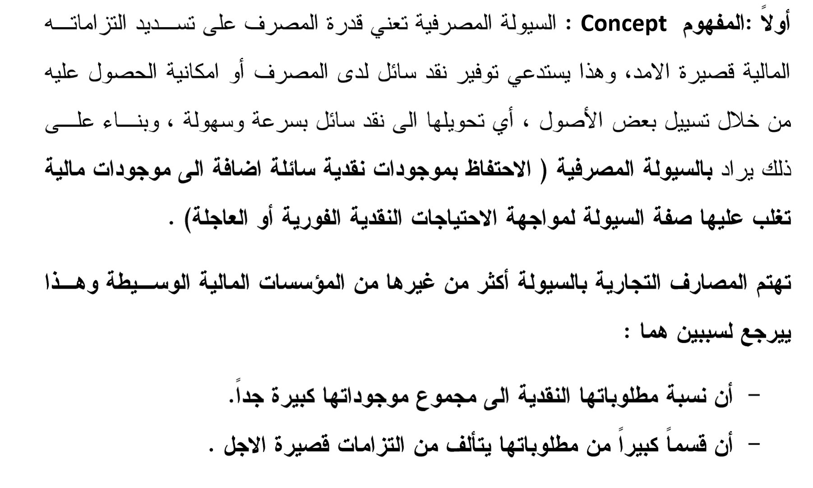
م / السيولة المصرفية :

Slide 3
(الفوائد والارباح والعوائد الاخرى وسداد اصل القروض)
اموال المودعين
المصرف
السيولة المصرفية
-رأس المال الممتلك
-الاحتياطيات
-الودائع
-النقد في الصندوق
-الذهب والعملات
-الموجودات الثابتة
-الخ
استثمارات المصرف
-منح القروض والسلف
-الاستثمار بالاوراق المالية
-استثمارات متنوعة اخرى
-الخدمات المصرفية الاخرة
المودعين
ودائع جارية
ودائع توفير
ودائع لأجل
فوائد مادية وغير مادية
الوفاء بسحوبات المودعين
الاموال التي يتم استثمارها او توضيفها

Slide 4
اهداف المصرف التجاري
السيولة
المخاطرة
كلما زاد معدل العائد المطلوب زادت درجة المخاطرة
الربحية
الامان

Slide 5
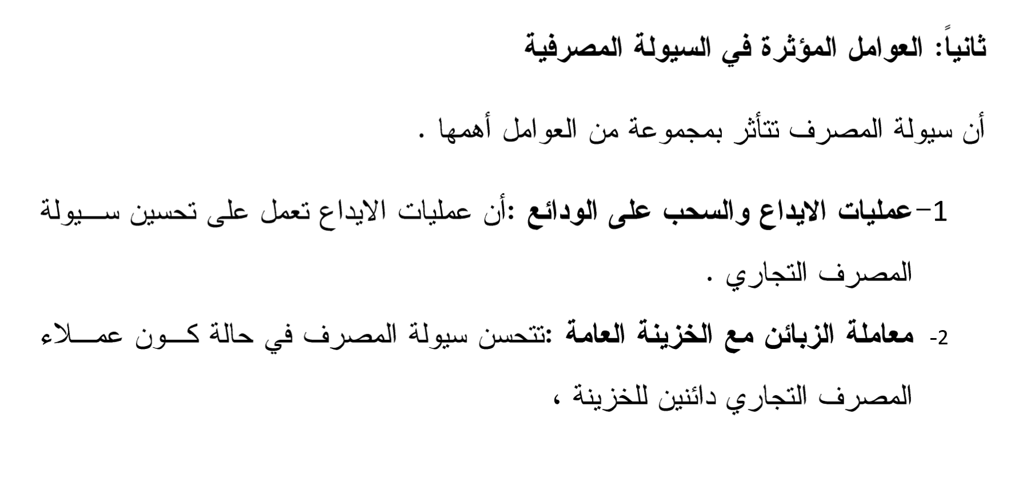

Slide 6
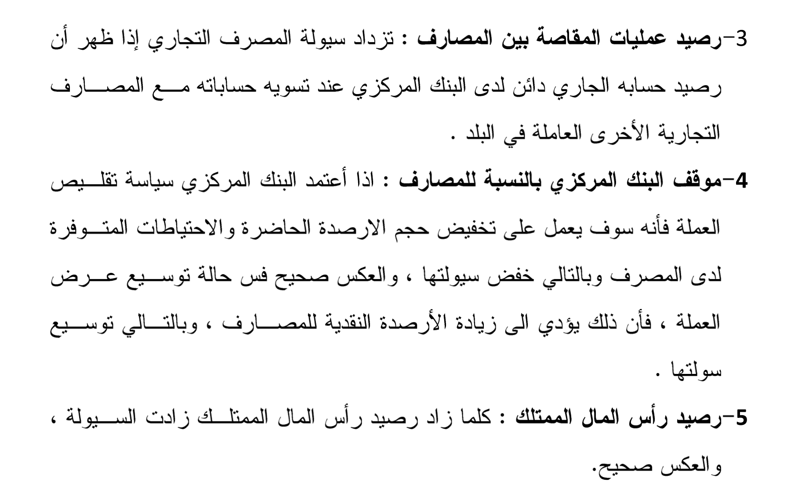

Slide 7
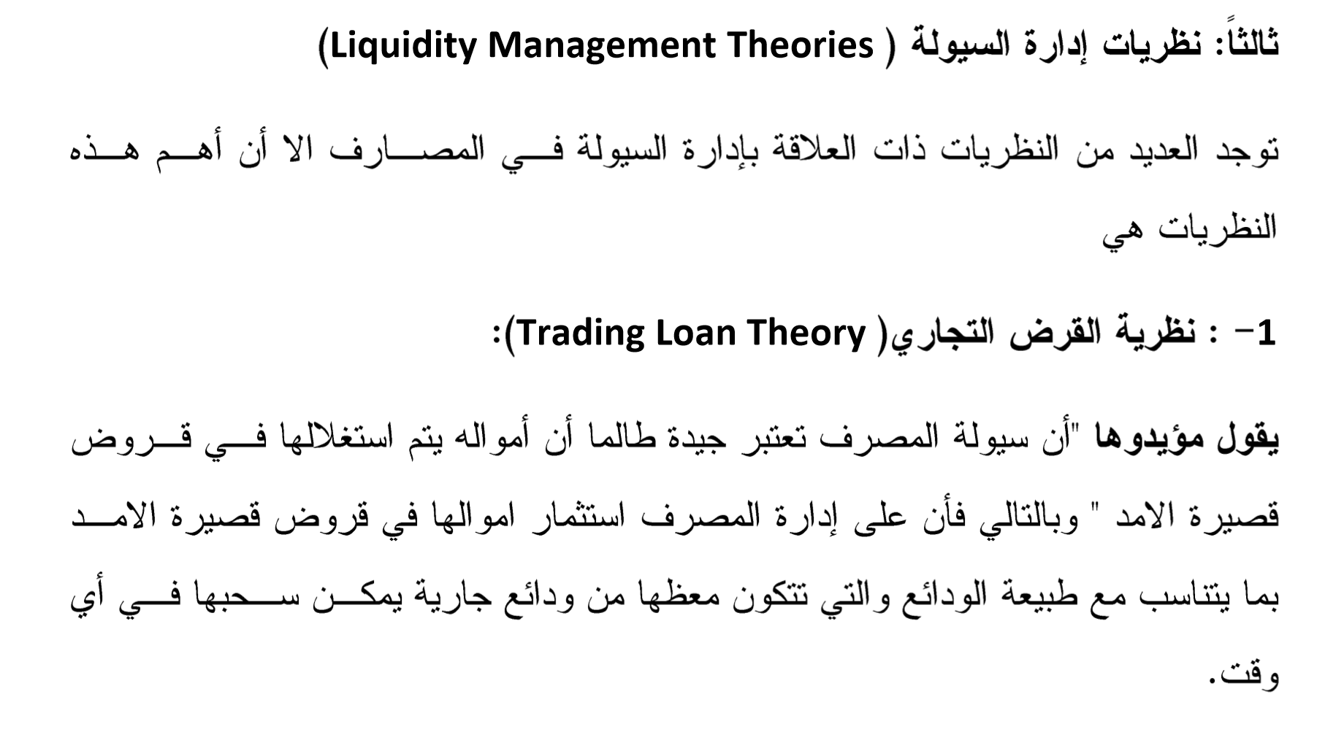

Slide 8
